Slide 1
LẬP TRÌNH DI ĐỘNG
CHƯƠNG 1: TỔNG QUAN VỀ ANDROID

Slide 2
Nội dung
Giới thiệu môn học
Thiết bị di động vs thiết bị cố định
Thị trường ứng dụng cho di động
Hệ điều hành Android
Lập trình trên android
Môi trường lập trình
Android Studio
Máy ảo Genymotion
Chương trình đầu tiên

Slide 3
Giới thiệu môn học
Phần 1

Slide 4
Môn học “Lập trình di động”
Số tín chỉ: 3 (3 lý thuyết)
Giảng viên: LÊ TRUNG KIÊN, khoa CNTT
Email: kienletrung1980@gmail.com

Slide 5
Tài liệu học tập
Bài giảng môn học + demo + tài liệu đọc thêm
Tài liệu tham khảo:
Lập trình di động trên môi trường Android, Lê Văn Hạnh, 2014
Dave MacLean, Satya Komatineni, Grant Allen. Pro Android 5. Apress, 2015

Slide 6
Kiến thức yêu cầu / nên biết
Kiến thức về ngôn ngữ lập trình java
Kiến thức về lập trình hướng đối tượng (cơ bản)
Kiến thức về SQL (cơ bản)
Kiến thức về XML (cơ bản)
Kiến thức về kiến trúc máy tính (đặc biệt là của thiết bị di động)
Kiến thức về hệ điều hành
Đã từng sử dụng một thiết bị di động nào đó

Slide 7

Đánh giá kết quả
Điểm môn học = ĐQT x 30% + ĐTCK x 70%
Điểm quá trình:
Điểm danh
Thảo luận
Bài tập
Mini project
Điểm thi cuối kỳ:
Vấn đáp hoặc trắc nghiệm
Không có giới hạn nội dung thi

Slide 8
Học môn này có lợi gì?
Có kiến thức về lập trình cho thiết bị di động
Có hiểu biết sâu sắc hơn về hoạt động của các thiết bị di động và phần mềm trên các thiết bị đó, khai
thác tốt hơn các thiết bị đó
Có khả năng viết chương trình đơn giản cho các thiết bị di động
Có thêm lựa chọn cho đề tài làm tốt nghiệp
Có điểm môn học và được ra trường

Slide 9
Nội dung môn học
Giới thiệu về lập trình di động và Android
Activity, layout và các điều khiển cơ bản
Xử lý sự kiện
Intent, Notification và Menu
Lưu trữ, SQLite và content provider
Dịch vụ và Broadcast Receiver
Khai thác các dịch vụ di động
Các chủ đề nâng cao

Slide 10
Công cụ học tập
Công cụ đề xuất: Android Studio
Công cụ được Google khuyến cáo
Miễn phí, mạnh mẽ, tương thích tốt
Yêu cầu cấu hình cao
Một số công cụ khác có thể thử
Eclipse, NetBeans, Xamarin, Unity,…
Tất cả các công cụ trên đều cần bộ phát triển ứng dụng java: JDK (java development kit)
Đề xuất sử dụng phiên bản 8, 64 bit

Slide 11
Thiết bị di động vs thiết bị cố định
Phần 2

Slide 12
Di động vs Cố định
Thiết bị di động (với ý nghĩa là giao tiếp không dây) đã xuất hiện từ rất lâu
Tăng trưởng mạnh về số lượng khi xuất hiện thiết bị dành cho cá nhân (nhỏ, gọn, nhiều khách hàng)
Bùng nổ khi giá thiết bị giảm (nhiều khách hàng có khả năng mua)
Thiết bị di động dần thay thế cho thiết bị cố định do việc mua để thay thế thiết bị cũ
Xuất hiện những chức năng mới, dịch vụ mới và cuối cùng là những loại thiết bị mới

Slide 13
Chức năng mới
Giao tiếp kiểu chạm-vuốt (bàn phím hạn chế)
Tích hợp chụp ảnh, máy chơi nhạc, máy điện thoại và thêm nhiều thiết bị nữa trong tương lai
Tích hợp các cảm biến, thiết bị có khả năng tương tác tốt hơn do “nhận ra” môi trường xung quanh
Ghi nhận được độ nghiêng của thiết bị
Ghi nhận được gia tốc và hướng di chuyển của thiết bị
Ghi nhận được âm thanh, nhiệt độ, ánh sáng xung quanh
Nhiều giao tiếp không dây: bluetooth, wifi, nfc,…
Khai thác tốt các dịch vụ online (GPS, OTT,…)

Slide 14
Dịch vụ mới
Tổng hợp tiếng nói (ví dụ: đọc email ra loa)
Nhận dạng âm thanh, hình ảnh
Dịch vụ vị trí, bản đồ và di chuyển
Các dịch vụ sáng tạo trên nền giao thức mạng:
Chat, nhắn tin
Video thoại
Mạng xã hội
Đặt hàng online
Thông tin tức thời
…

Slide 15
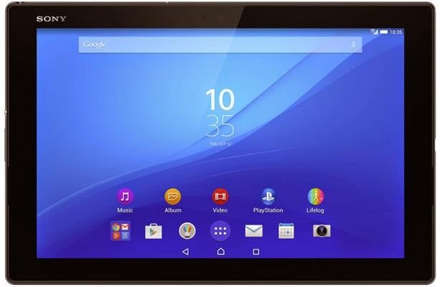
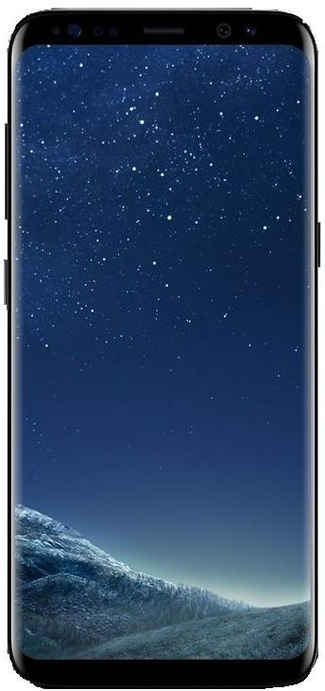
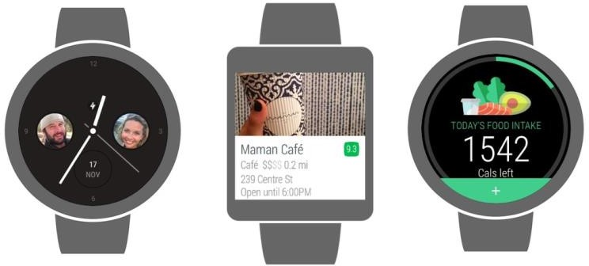
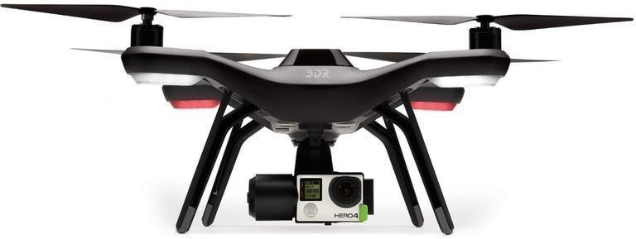
Loại thiết bị mới

Slide 16
Thị trường ứng dụng cho di động
Phần 3

Slide 17
Bối cảnh
Sự phát triển của các thiết bị di động thông minh
Nhu cầu giải trí qua thiết bị di động tăng cao
Cần các ứng dụng giải trí cho di động
Cần nhiều dịch vụ giải trí hỗ trợ di động
Xuất hiện nhu cầu làm việc qua thiết bị di động
Cần các ứng dụng hỗ trợ công việc
Hệ thống hiện tại cần mở rộng để hỗ trợ di động
Các tương tác kiểu mới xuất hiện
Sự phát triển của kênh phân phối
Sự phát triển của kênh thanh toán

Slide 18
Cơ hội cho lập trình viên
Thị trường ứng dụng cho di động tăng trưởng nóng
Chuyển đổi các ứng dụng đã có lên di động
Chuyển đổi các ứng dụng di động sang loại thiết bị mới
Phát triển những ứng dụng mới hoàn toàn, khai thác khả năng đặc biệt của di động
Nhu cầu nhân lực viết phần mềm cho di động cao
Tăng trưởng về lương cho người làm di động
Đỡ nhàm chán vì xuất hiện những công nghệ mới
Cơ hội thực hiện các ý tưởng mới
Tự viết và bán ứng dụng: không còn quá khó như trước

Slide 19
Các nền tảng dùng cho di động
(1973) embedded OS
(1996) Palm OS
(1996) Windows CE
(1999) Nokia S40
(2000) Symbian
(2002) BlackBerry
(2005) Maemo OS (Nokia)
(2007) iOS
(2008) Android
(2009) webOS (Palm)
(2009) Bada (Samsung)
(2010) Windows Phone
(2011) MeeGo
(2012) Firefox OS
(2013) Ubuntu Touch
(2013) Sailfish OS
(2013) Tizen

Slide 20
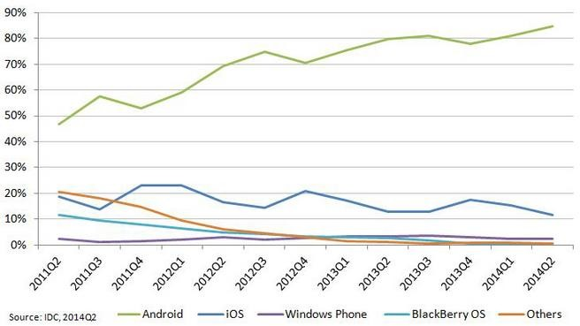
Thị phần các nền tảng toàn cầu

Slide 21
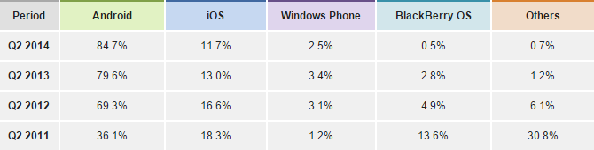
Thị phần các nền tảng toàn cầu
Nền tảng android thống trị về số lượng
Nền tảng iOS giảm nhưng chậm
Không có nhiều cơ hội cho các tay chơi khác ngoại trừ xuất hiện một loại thiết bị có tính đột phá (như iPhone trước kia)

Slide 22
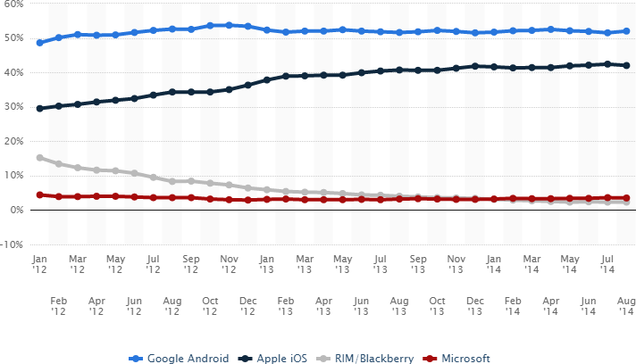
Thị phần các nền tảng tại Mỹ

Slide 23
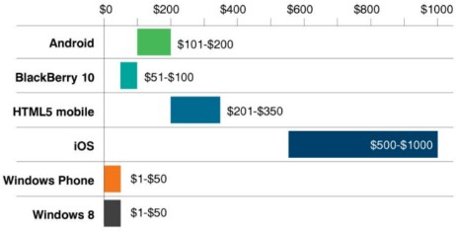
Thu nhập trên mỗi app/month

Slide 24
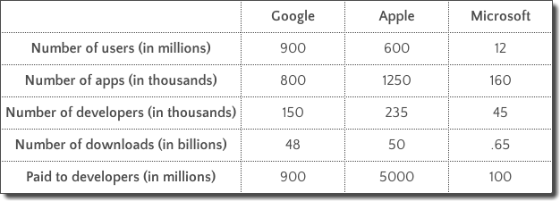
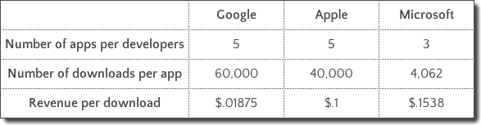
So sánh 3 chợ ứng dụng

Slide 25
Hệ điều hành Android
Phần 4

Slide 26
Android
Hệ điều hành tối ưu cho di động, dựa trên nhân linux, dòng vi xử lý ARM
Có thể được tùy biến cho thiết bị di động và những hệ thống nhúng
Android được phát triển và hỗ trợ bởi liên minh OHA (Open Handset Allien) gồm nhiều công ty phần cứng, phần mềm và dịch vụ: Google, HTC, LG, Samsung, Motorola, Sprint, T-Mobile, NVIDIA, Intel, Broadcom, Qualcom,…
Có 2 phiên bản song song: Android & Google API

Slide 27
Android: đặc điểm nổi bật
Đa luồng (multithread)
Web ready (html5, css3, javascript, flash)
Open GL
Java
Đa chạm (multitouch)
Media (full HD video, mpeg4, H.264, mp3,…)
Network ready (wifi, 3g, bluetooth,…)
GPS
Sensors
27

Slide 28
Android: lịch sử phát triển
Google mua Android Inc 17-8-2005
Ra mắt cộng đồng tháng 11-2007, thành lập OHA
Phiên bản 1.0 ra mắt tháng 9-2008
Phiên bản 1.1 ra mắt tháng 2-2009
Phiên bản 1.5 (Cupcake) ra mắt tháng 4-2009
…
Phiên bản 5.0 (Lollipop) ra mắt tháng 10-2014
Phiên bản 6.0 (Marshmallow) ra mắt tháng 11-2015
Phiên bản 7.0 (Nougat) ra mắt tháng 3-2017

Slide 29
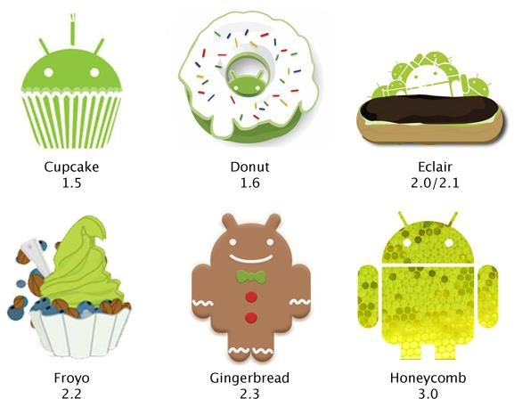
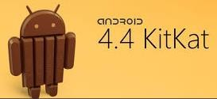
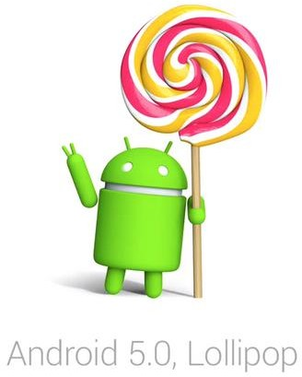
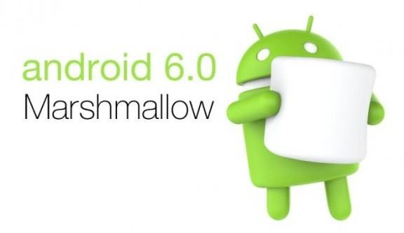

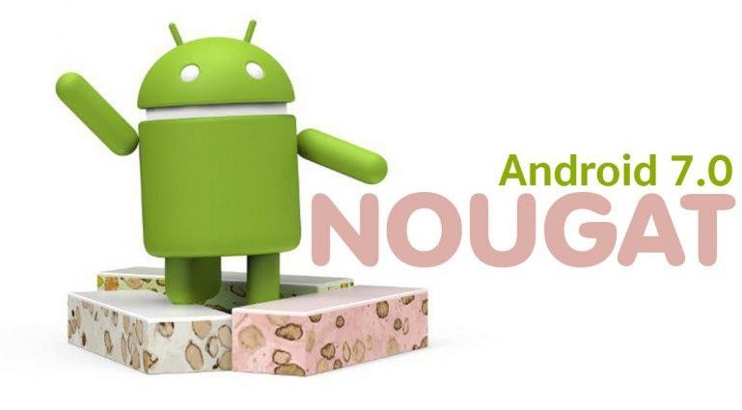
Android: nâng cấp & mở rộng

Slide 30
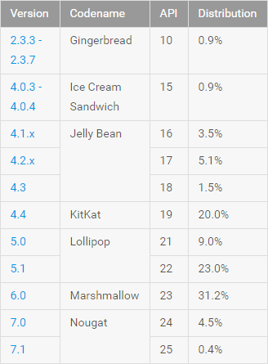
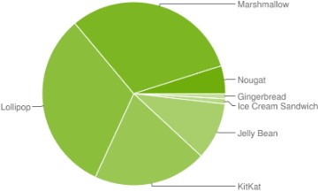
Android: phân mảnh (3/4/2017)

Slide 31
Lập trình trên android
Phần 5

Slide 32
Lập trình android: Kiến trúc OS
Android OS chia thành tầng ứng dụng và các tầng trung gian để LTV có thể mở rộng hoặc tùy chỉnh theo mục đích ứng dụng họ viết
Có 4 tầng trong HDH Android gồm:
Application Framework
Android Runtime
Native Libraries
Linux Kernel
Tầng cao hơn sử dụng API của các tầng bên dưới
Về lý thuyết thì LTV can thiệp được vào mọi tầng

Slide 33
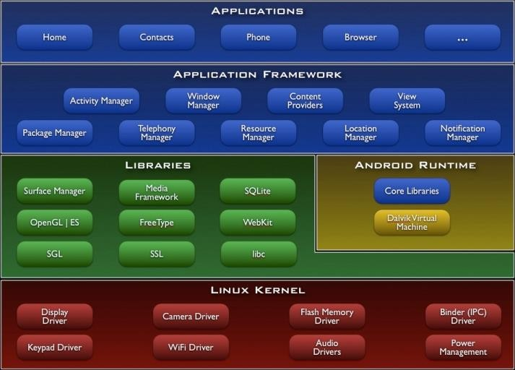
Lập trình android: Kiến trúc OS
Dev
Dev or Google
Google

Slide 34
Lập trình android: Kiến trúc OS
Linux Kernel: thấp nhất
Mọi xử lý của hệ thống đều phải thông qua tầng này
Cung cấp các trình điều khiển thiết bị phần cứng
Camera
USB
Wifi / Bluetooth
Display
Power Management
…
Quản lý CPU và điều phối hoạt động các tiến trình
Quản lý bộ nhớ ở mức vật lý

Slide 35
Lập trình android: Kiến trúc OS
Native Libraries: thư viện các hàm lập trình
System C library: có nguồn gốc từ hệ thống thư viện
chuẩn C (libc), điều chỉnh các thiết bị nhúng trên Linux
Media Libraries (mở rộng từ PacketVideo's OpenCORE) thư viện hỗ trợ playback và recording của nhiều định dạng video, audio và image phổ biến
MPEG4
H.264
MP3
AAC
JPG/PNG/GIF

Slide 36
Lập trình android: Kiến trúc OS
Native Libraries (tiếp):
Surface Manager: quản lý việc hiển thị và kết hợp đồ họa 2D và 3D
OpenGL: thư viện đồ họa tiêu chuẩn
3D libraries: thư viện 3D dựa trên OpenGL ES, có nâng cấp tăng tốc "hardware 3D acceleration“
SSL: thư viện hỗ trợ mã hóa kết nối mạng
SQLite: động cơ cơ sở dữ liệu của ứng dụng
Webkit: bộ diễn dịch HTML, CSS & Javascript
…

Slide 37
Lập trình android: Kiến trúc OS
Android Runtime: hỗ trợ việc chạy ứng dụng
Máy ảo Dalvik: giúp thực thi các ứng dụng android, mỗi ứng dụng chạy trên một tiến trình riêng của Dalvik VM
Máy ảo Dalvik thực thi các file mang định dạng .dex (Dalvik Excutable), định dạng này là định dạng đã được tối ưu hóa để chỉ chiếm một vùng nhớ vừa đủ dùng và nhỏ nhất có thể
Máy ảo ART, xuất hiện trong các phiên bản Android mới, sử dụng kĩ thuật biên dịch tức thời để có thể giúp ứng dụng chạy nhanh hơn, không hoàn toàn tương thích với mọi ứng dụng Android hiện thời

Slide 38
Lập trình android: Kiến trúc OS
Application Framework
Nơi cung cấp các API có sẵn để sử dụng các tính năng của phần cứng mà không cần hiểu cấu trúc bên dưới
Các API được chia thành các nhóm: View UI, Content Providers, Resource Manager, Notification Manager, Activity Manager,...
Cung cấp các thành phần cơ bản để tạo nên ứng dụng Android mà ta thường thấy
Các thành phần của tầng này gần như tương đương 1-1 với các gói thư viện java trong Android SDK do Google
cung cấp cho các nhà phát triển ứng dụng Android

Slide 39
Lập trình android: Ưu điểm
Mã nguồn mở
Miễn phí
Đơn giản
Mạnh mẽ
Phổ biến (tài liệu, mã minh họa, thư viện)
Sử dụng JAVA + XML để viết ứng dụng
Thị phần lớn
Kênh phân phối sẵn có
Cộng đồng phát triển đông đảo

Slide 40
Lập trình android: SDK vs NDK
Có thể viết ứng dụng android bằng nhiều ngôn ngữ và nhiều cách khác nhau
Viết bằng Java, chạy trên máy ảo: dùng SDK
Viết bằng C/C++ chạy trực tiếp trên CPU: dùng NDK
SDK: viết nhanh, chạy chậm, chi phí thấp, tương thích cao, bảo trì dễ
NDK: viết lâu, chạy nhanh, chi phí cao, tương thích thấp, bảo trì khó
Ngoài ra có thể dùng các ngôn ngữ lập trình khác hoặc các framework của nhà phát triển thứ ba

Slide 41
Môi trường lập trình
Phần 6

Slide 42
Môi trường lập trình
Android có thể phát triển trên hầu hết các hệ điều hành phổ biến hiện nay:
Windows 32 bit: từ Windows XP trở lên
Windows 64 bit: từ Windows Vista trở lên
Mac OS X 10.4.8 or later (x86 only)
Ubuntu
Môi trường phát triển:
JDK (Java Development Kit) 1.6 or higher
Android SDK
IDE (Android Studio, Eclipse, Netbean,…)

Slide 43
Môi trường lập trình
Android SDK (Android Software Development Kit): công cụ phát triển ứng dụng cho Android OS, chỉ gồm tài liệu, máy ảo và các công cụ dịch, không có giao diện phát triển tích hợp (IDE)
Các thành phần chính của Android SDK:
Bộ công cụ giúp dịch mã java thành ứng dụng
Các công cụ tiện ích cho lập trình viên để có thể dễ dàng tìm hiểu và xử lý các vấn đề đặt ra khi viết ứng dụng
Nhóm các tài nguyên ứng với từng bản Android OS
Thư viện bổ sung cho phép LTV dễ dàng khai thác các dịch vụ của Google (Maps, AdMod, YouTube,…)

Slide 44
Môi trường lập trình
Với một phiên bản Android OS, SDK cung cấp:
Tài liệu lập trình ứng với phiên bản đó
Thư viện các gói lập trình cơ bản cho phiên bản đó
Thư viện các gói lập trình bổ sung cho phép khai thác dịch vụ của Google (Google APIs) ứng với phiên bản đó
Các file ảnh để tạo máy ảo cho phiên bản hiện tại
Mã nguồn của phiên bản hiện tại
Chú ý: Android SDK có thể tải về từng phần liên quan tới nội dung cần phát triển, bản đầy đủ kích thước khá lớn (vài chục GB)

Slide 45
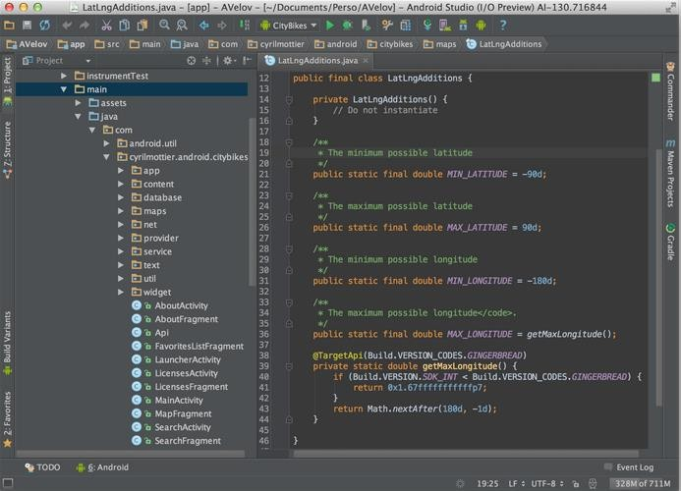
IDE cho phát triển android app
Android Studio

Slide 46
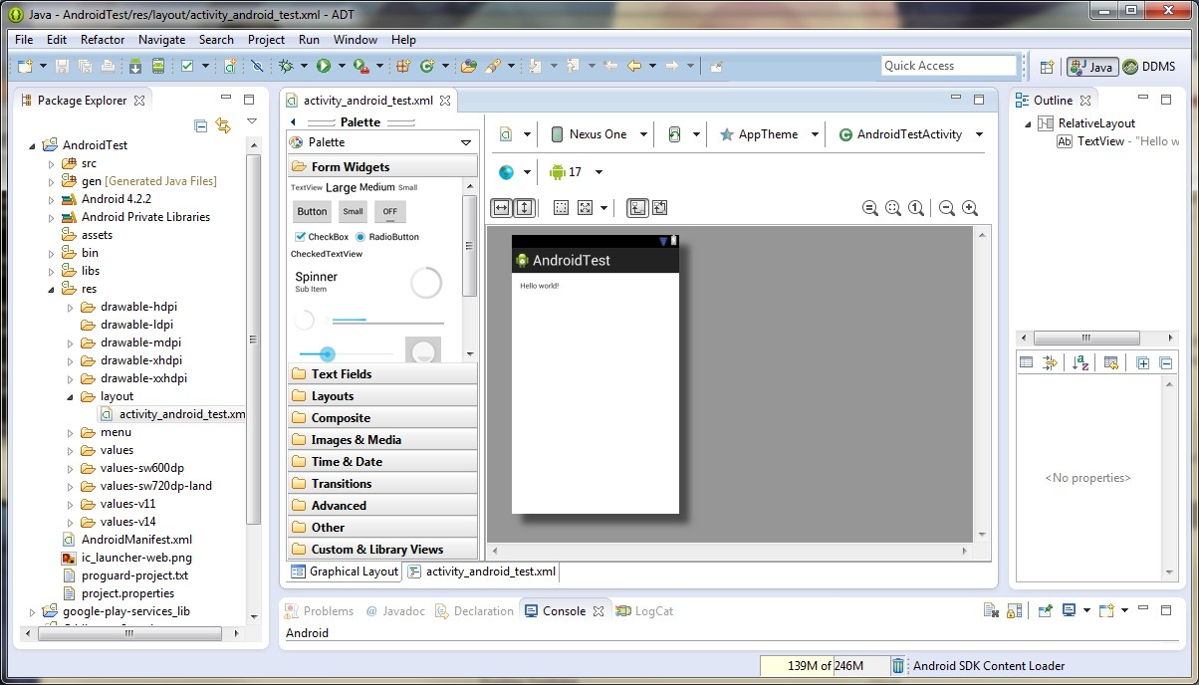
IDE cho phát triển android app
Eclipse + Android SDK

Slide 47
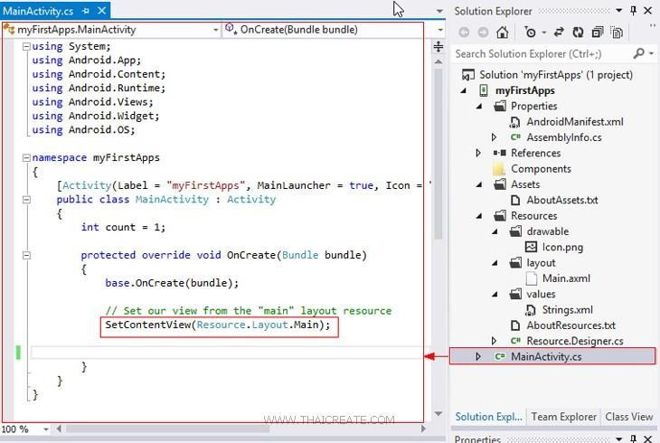
IDE cho phát triển android app
Xamarin
+ Visual Studio

Slide 48
Cài đặt Android Studio
Phần 6.1

Slide 49
Cài đặt Android Studio
Android Studio là bộ công cụ phát triển riêng cho android, được google tự xây dựng, giới thiệu chính thức vào tháng 5/2013
Dựa trên bộ IDE khá nổi tiếng IntelliJ IDEA
Ưu điểm:
“Hàng chính chủ”
Hỗ trợ android tốt hơn so với Eclipse
Nhược điểm:
Chạy khá chậm
Không ổn định khi làm việc trên Windows

Slide 50
Cài đặt Android Studio
Cài đặt theo hướng dẫn trên trang chủ
http://developer.android.com/sdk/index.html
Hỗ trợ cả Windows, Mac OS và Linux
Yêu cầu phải có Java SDK cài đặt sẵn từ trước
Bản thông dụng đã tích hợp sẵn Android SDK
Vẫn có thể sử dụng lại Android SDK từ trước (chẳng hạn như tình huống dùng chung Android SDK với eclipse hoặc IDE khác)

Slide 51
Máy ảo Genymotion
Phần 6.2

Slide 52
Máy ảo genymotion
Một trong những công đoạn quan trọng trong phát triển phần mềm là chạy thử sản phẩm
Sử dụng thiết bị thật:
Bật chế độ usb debug
Bật chế độ developer
Cho phép sử dụng app từ “unknown source”
Sử dụng thiết bị ảo: chạy giả lập trên máy tính, hỗ trợ hạn chế, chậm, chi phí thấp
Máy ảo genymotion: nhanh, giống với máy thật
http://www.genymotion.com

Slide 53
Chương trình đầu tiên
Phần 7

Slide 54
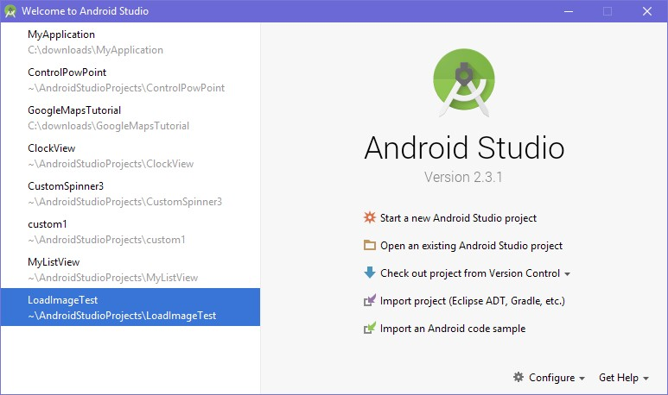
Khởi động Android Studio

Slide 55
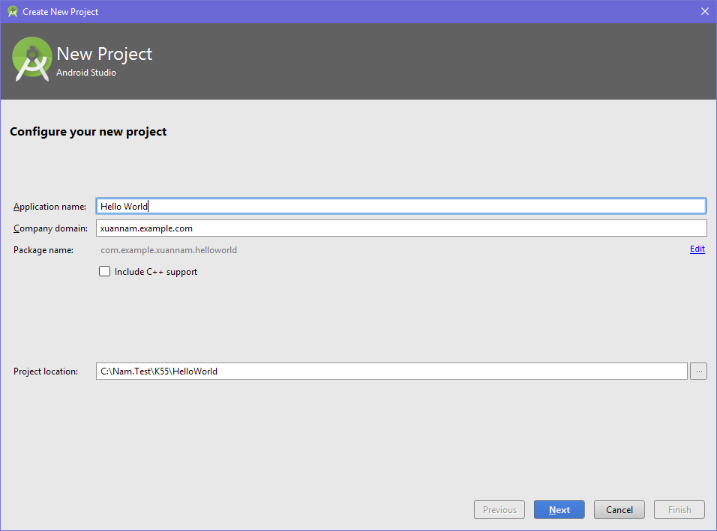
Đặt tên ứng dụng, tên package,…

Slide 56
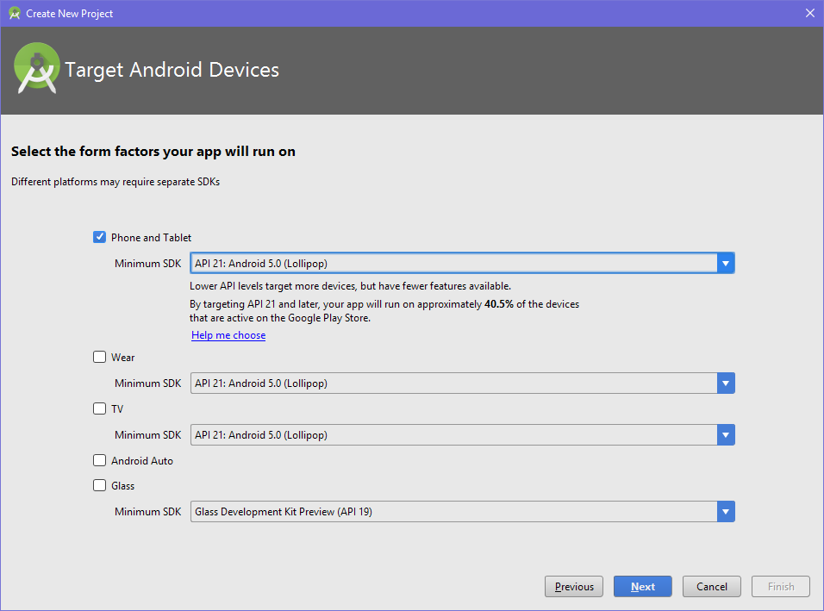
Chọn phiên bản hệ điều hành

Slide 57
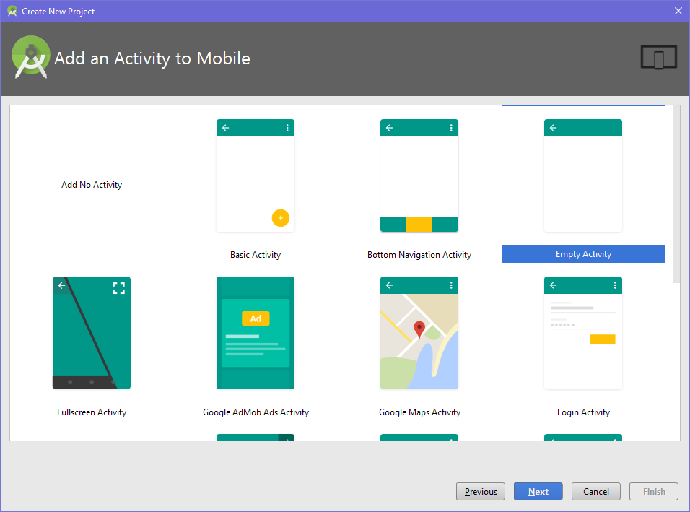
Chọn giao diện ban đầu

Slide 58
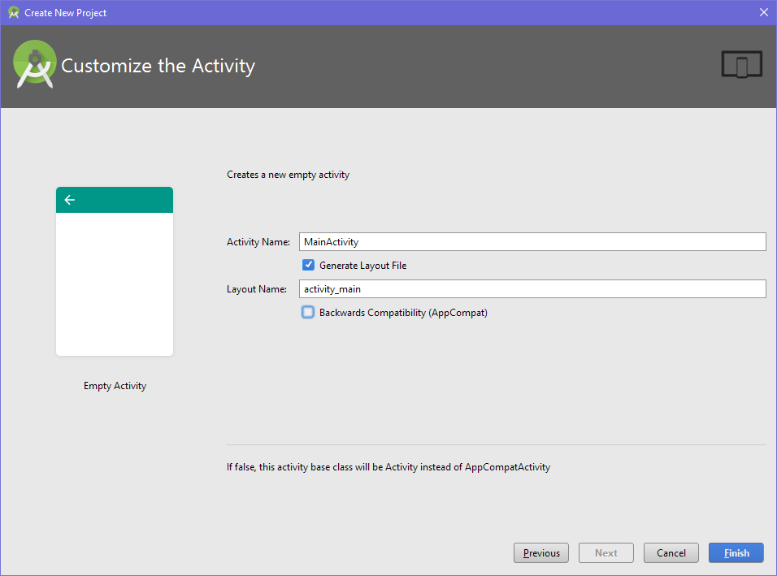
Đặt tên cho giao diện

Slide 59
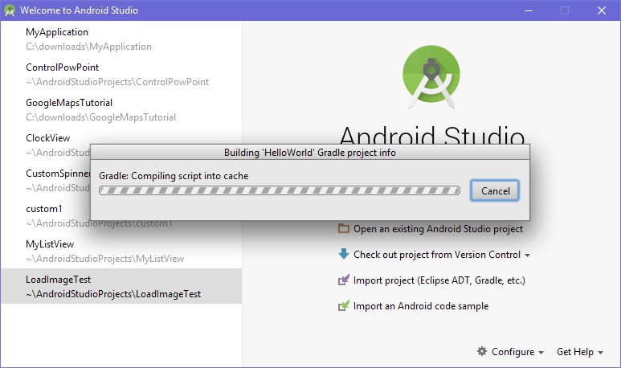
Android Studio thiết đặt project

Slide 60
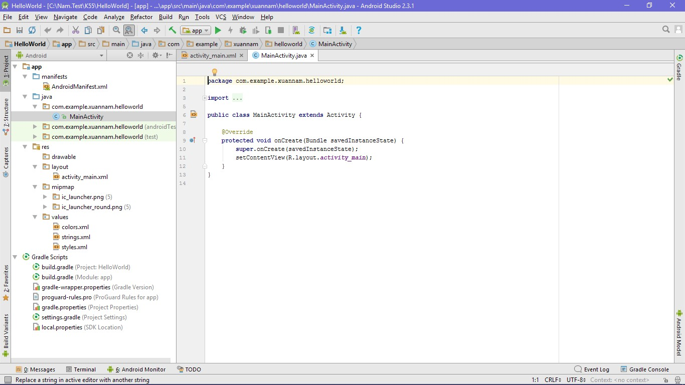
Giao diện của Android Studio

Slide 61
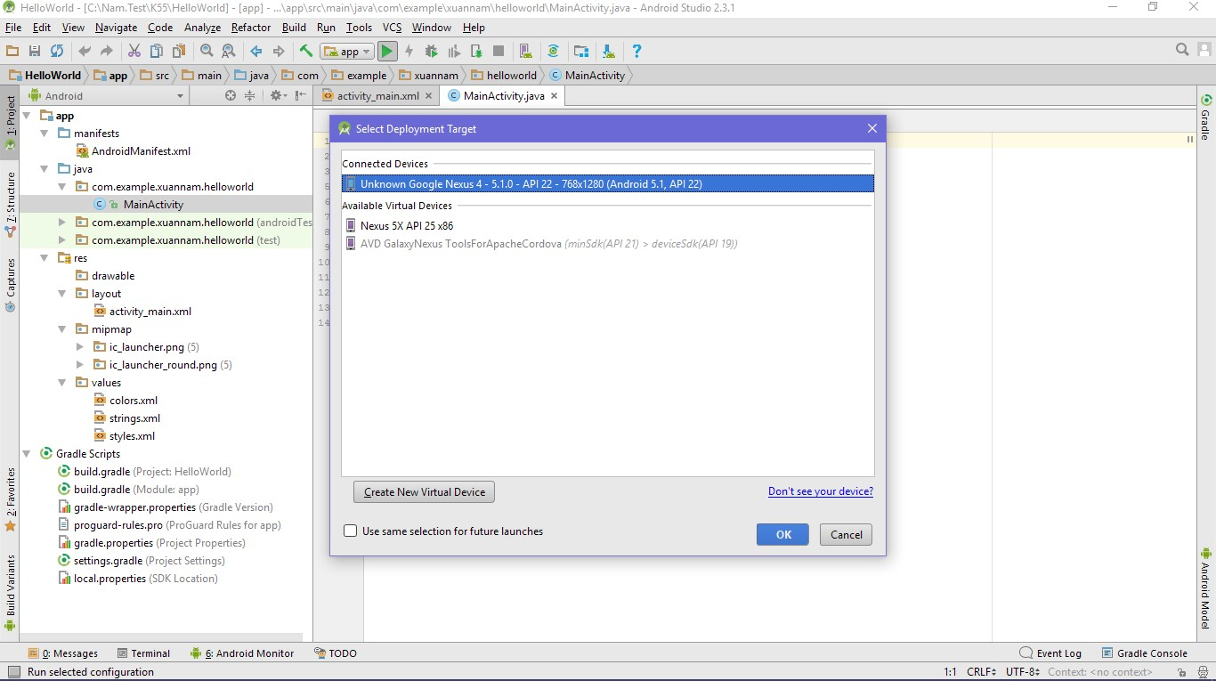
Chọn thiết bị chạy thử

Slide 62
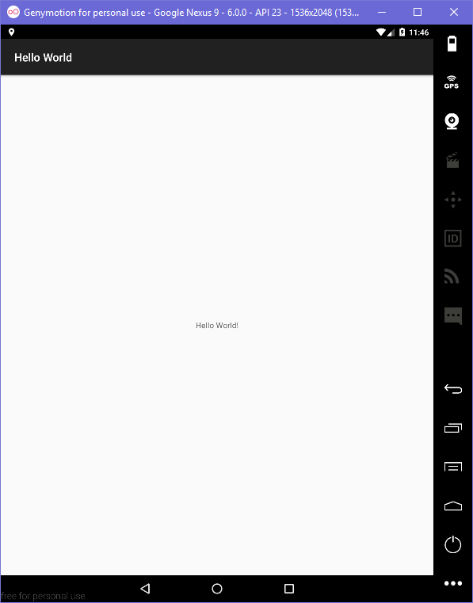
Kết quả chạy thử

Slide 63
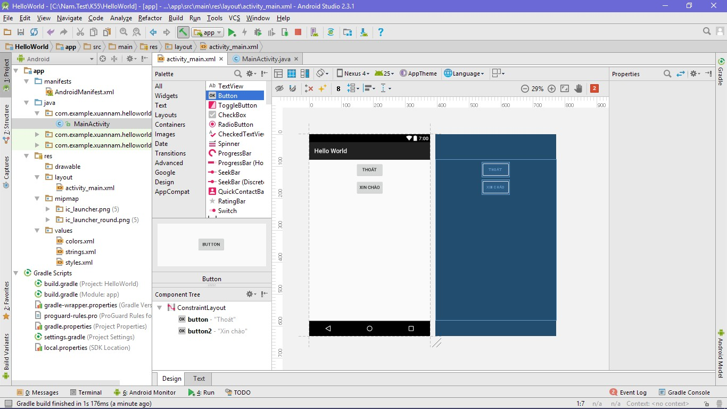
Thêm 2 nút bấm vào giao diện

Slide 64
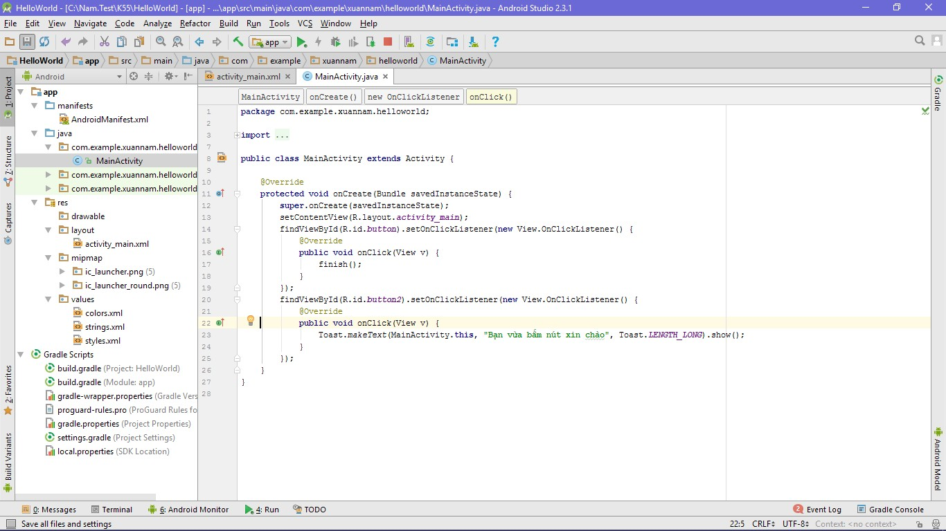
Viết mã xử lý sự kiện

Slide 65
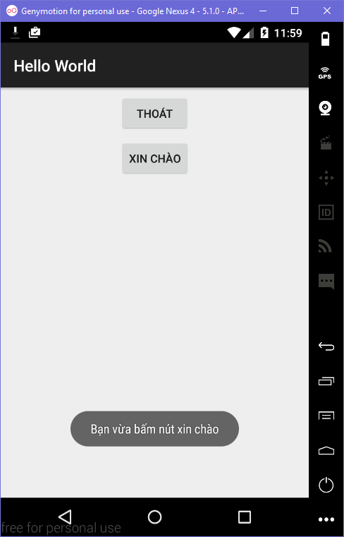
Chạy lại chương trình mới

